Slide 1



火柴人开放创作工作坊

Slide 2


项目回顾
回顾这个项目，设计火柴人的造型有什么诀窍？
Notes:
项目地址：https://create.codelab.club/projects/3635/

Slide 3
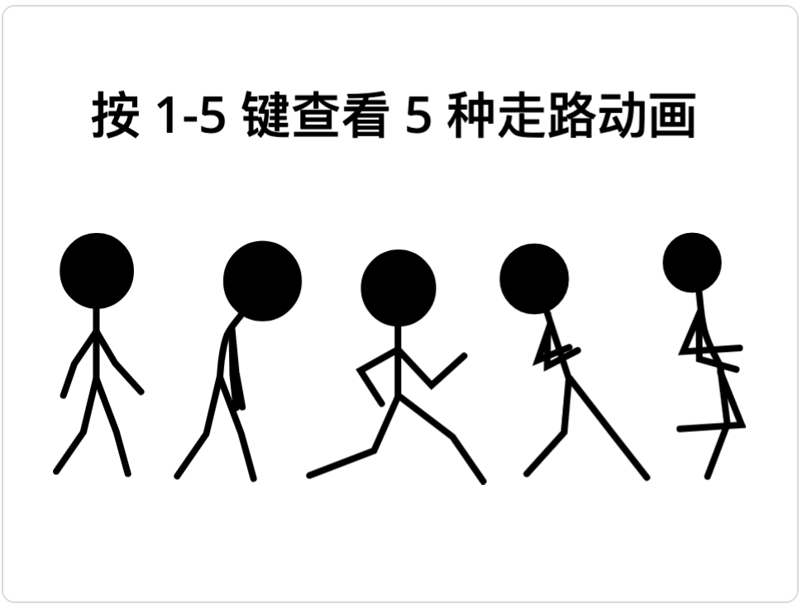
项目回顾
回顾这个项目，如何创作流畅的火柴人动画？
Notes:
项目地址：https://create.codelab.club/projects/4295/

Slide 4
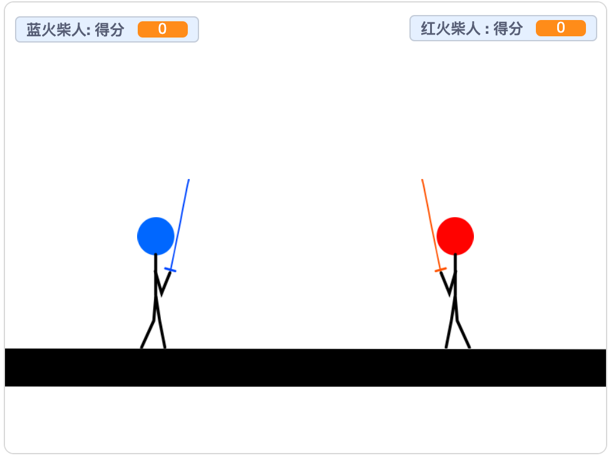
项目回顾
回顾这个项目，如何设计得分条件？
Notes:
项目地址：https://create.codelab.club/projects/5438/

Slide 5
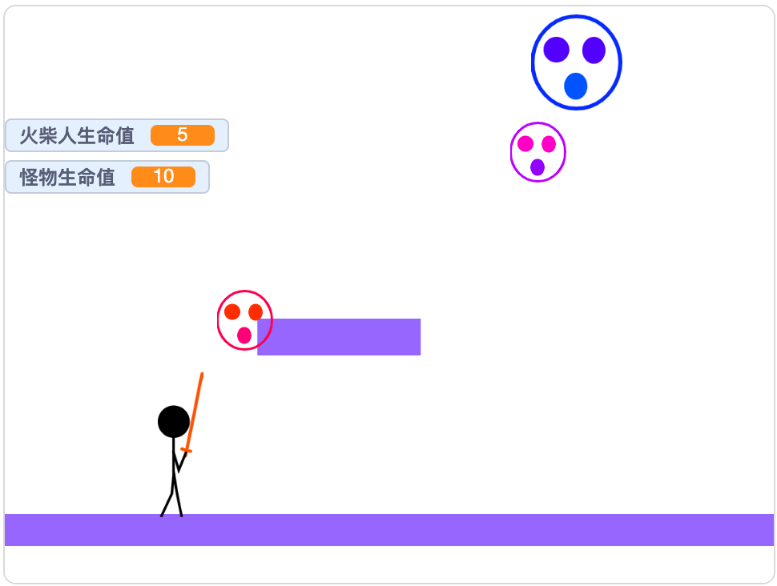
项目回顾
回顾这个项目，让火柴人跳跃有哪些方式？
Notes:
项目地址：https://create.codelab.club/projects/5788/

Slide 6
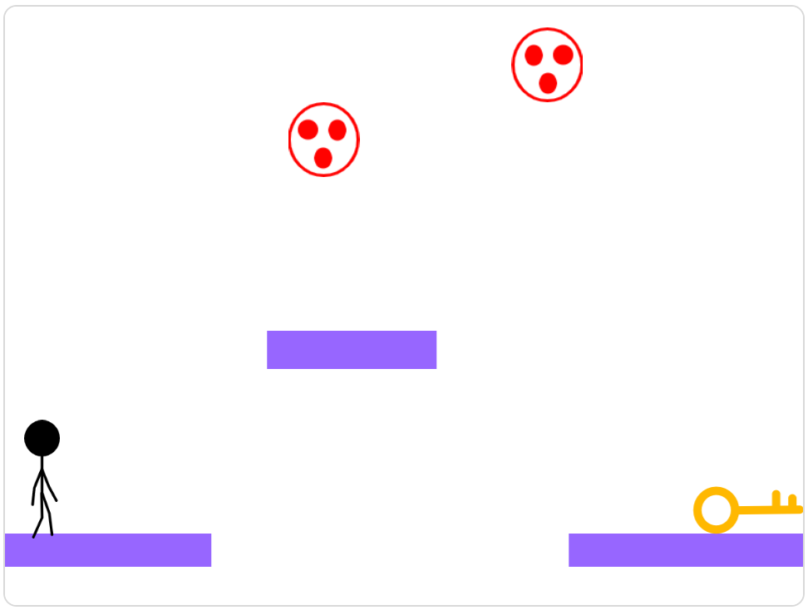
项目回顾
回顾这个项目，平台游戏有什么特点？
Notes:
项目地址：https://create.codelab.club/projects/5975/

Slide 7
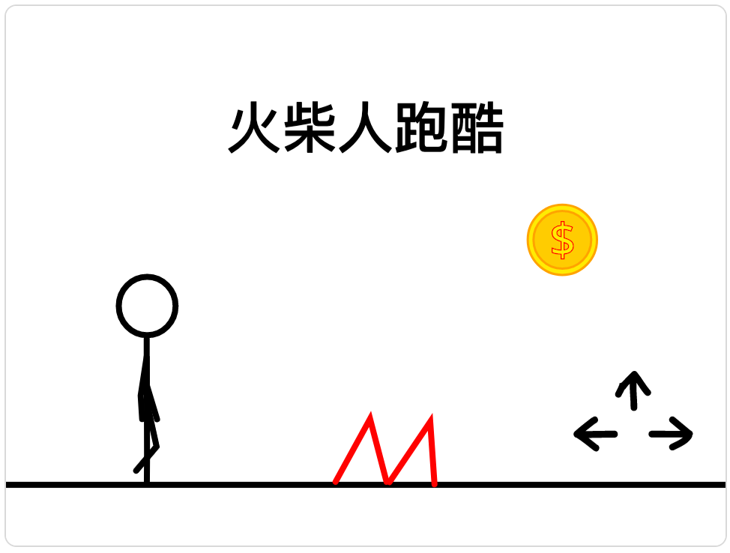
项目回顾
回顾这个项目，游戏场景如何连续切换？
Notes:
项目地址：https://create.codelab.club/projects/6442/

Slide 8
项目反思
回顾自己创作火柴人作品的过程，回答这两个问题：
1. 我学到了什么？
2. 我还想了解什么？

Slide 9
开放创作
基于之前的作品进行再创作，或者创作新的火柴人相关的作品。如果创作新作品，在设计日志上回答这两个问题：
1. 描述你的项目，比如新作品有什么功能/场景？
2. 要完成这个项目，需要哪些步骤？
Notes:
可以让学生画出项目草图，如有哪些场景？

Slide 10
点评小组
两人一组，体验同伴的作品，并给出你的反馈：
1. 做得好的地方是什么？
2. 可以改进的地方是什么？

Slide 11
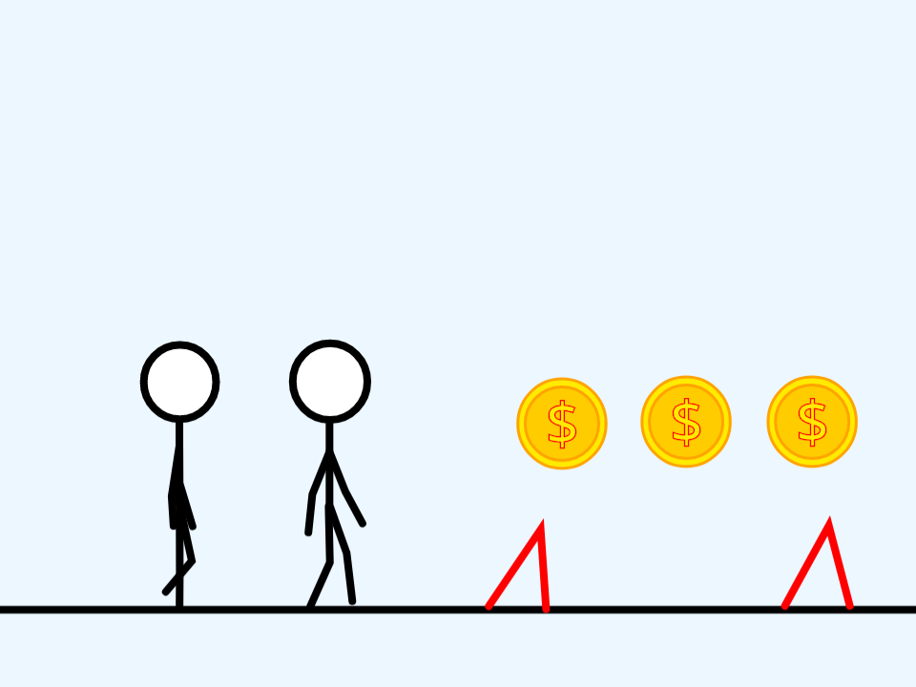
作品拓展
根据同伴的反馈继续拓展你的作品吧！

Slide 12
作品展示
向大家介绍你的作品，并让同伴体验，可以从以下三个方面进行介绍：
1. 作品是什么？
2. 如何制作的？
3. 大家有什么问题或建议？

Slide 13
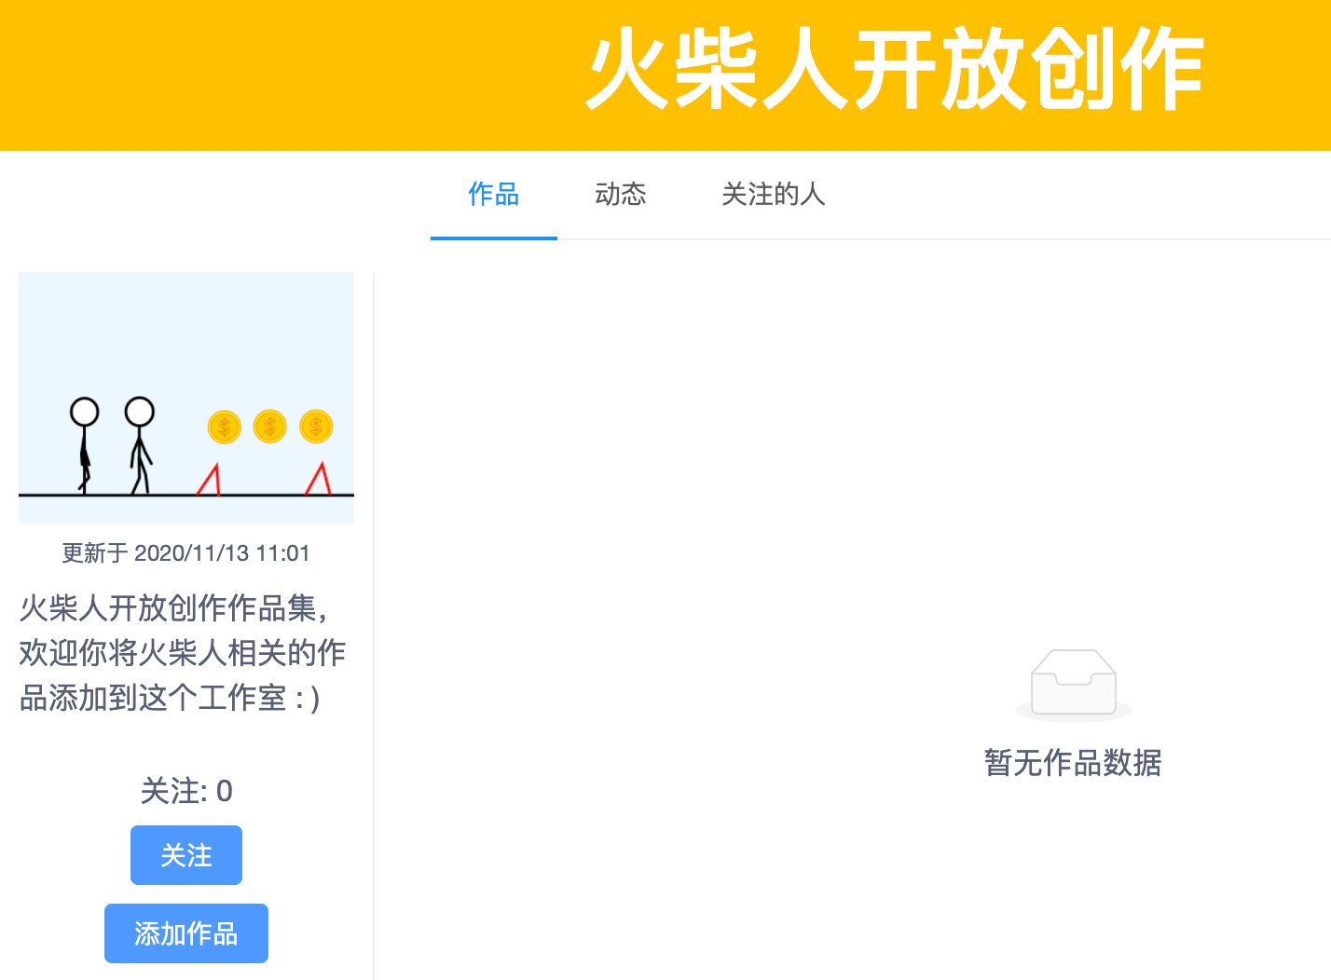
作品工作室
将你的作品添加到“火柴人开放创作”工作室，并体验工作室中的作品。
Notes:
工作室地址：https://create.codelab.club/studios/302/

Slide 14
课堂总结
回顾今天的学习过程，回答这两个问题：
1. 今天你学到了什么？
2. 创作过程中你遇到的主要问题是什么？你是如何解决的？

